Slide 1
CRC(순환 중복 검사)
1조 박준모
박지원
윤철훈

Slide 2
CRC
에러검출 능력이 우수한 순회부호의 일종
에러의 유무만 검출할 수 있음
Random Error 뿐만 아니라 Burst Error에서도 검출 능력 우수
  Random Error : 산발 에러
  Burst Error : 연집 에러
순회부호에 기반한 오류 검출 부호
  송신축에서 FCS에 덧붙여 보내면
  수신측에서 동일한 방법으로 계산

Slide 3
용도
비트 에러가 존재할 수 있는 패킷에 대한 신뢰성 제공
재전송 기반 에러제어를 하는 프로토콜에 쓰임

Slide 4
필요한 항목들
원래 데이터 : D(x)
잉여 데이터 : F(x)
전송 데이터 : T(x)
미리 정의된 CRC 다항식 : P(x)
나눗셈 몫 : Q(x) (버림)
나머지 : R(x) (덧붙여짐)

Slide 5
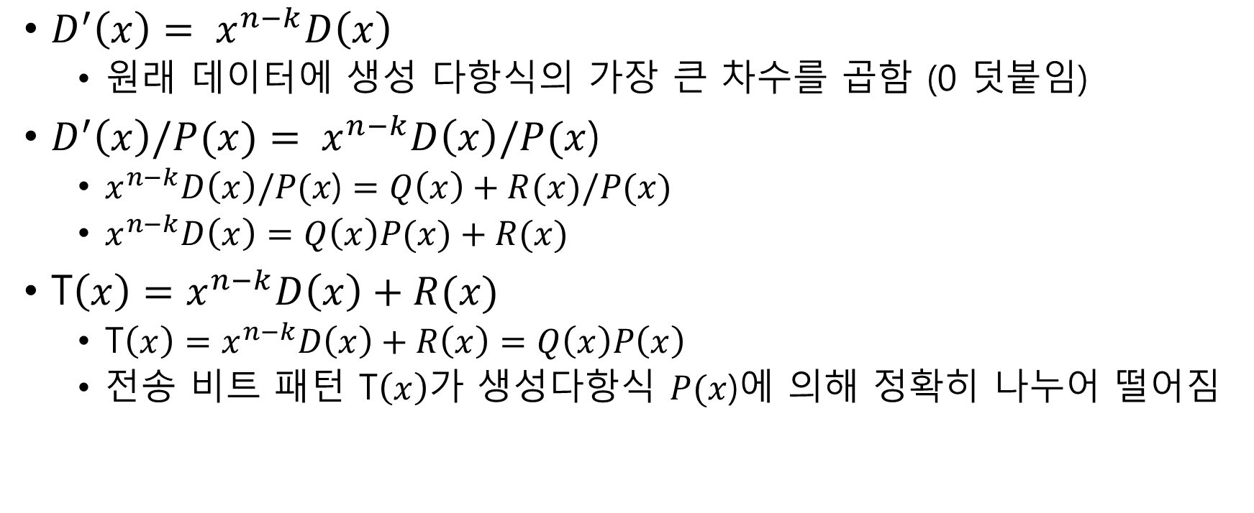
계산 과정
$D^{′}\left(x\right)= x^{n−k}D\left(x\right)$
  원래 데이터에 생성 다항식의 가장 큰 차수를 곱함 (0 덧붙임)
$D^{′}\left(x\right)/P(x)= x^{n−k}D\left(x\right)/P(x$)
  $x^{n−k}D\left(x\right)/P(x\text{)}=Q\left(x\right)+R(x)/P(x)$
  $x^{n−k}D\left(x\right)=Q\left(x\right)P(x)+R(x)$
T$\left(x\right)=x^{n−k}D\left(x\right)+R(x)$
  T$\left(x\right)=x^{n−k}D\left(x\right)+R\left(x\right)=Q\left(x\right)P\left(x\right)$
  전송 비트 패턴 T$\left(x\right)$가 생성다항식 $P(x$)에 의해 정확히 나누어 떨어짐

Slide 6

예시(4bit 2진수 다항식)
${다항식 : x}^{3}+x+1$
제수 : 1011
비트 수 : 4bit
CRC : 3bit
Data bit : 11010011101100

Slide 7
예시
1
1011
11010011101100 000
1011
01100011101100 000

Slide 8
1
1011
11010011101100 000
(중략)
00000000001110 000
1011
00000000000101 000
101 1
00000000000000 100

Slide 9
11010011101100 100 <--- 받은 전송 값
1011 ←- 나누고
01100011101100 100 ←- 결과
1011 ←- 나누고 …
00111011101100 100
(중략)
00000000001110 100
1011
00000000000101 100
101 1
-----------------------------
0 <--- 나머지

Slide 10
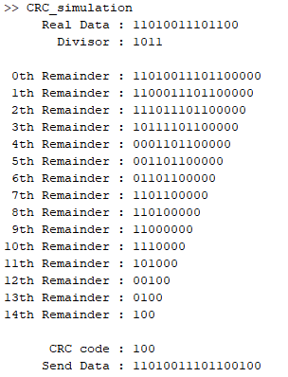
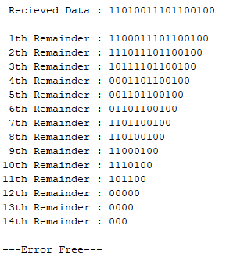
Sender
Reciever (Error Free)

Slide 11
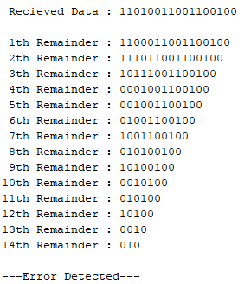
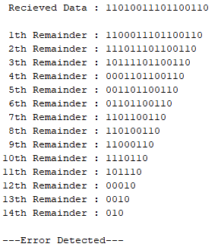
Reciever
(Error in data part)
Reciever
(Error in CRC part)

Slide 12
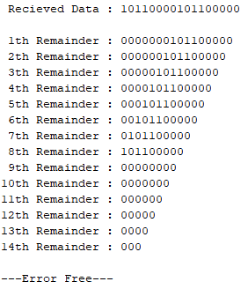
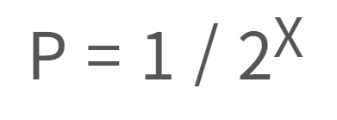
Recieved Data
with Error
Send Data : 11010011101100100
Recieved Data : 10110000101100000
P : CRC가 검출한 에러가 틀릴 확률
X : CRC 비트

Slide 13
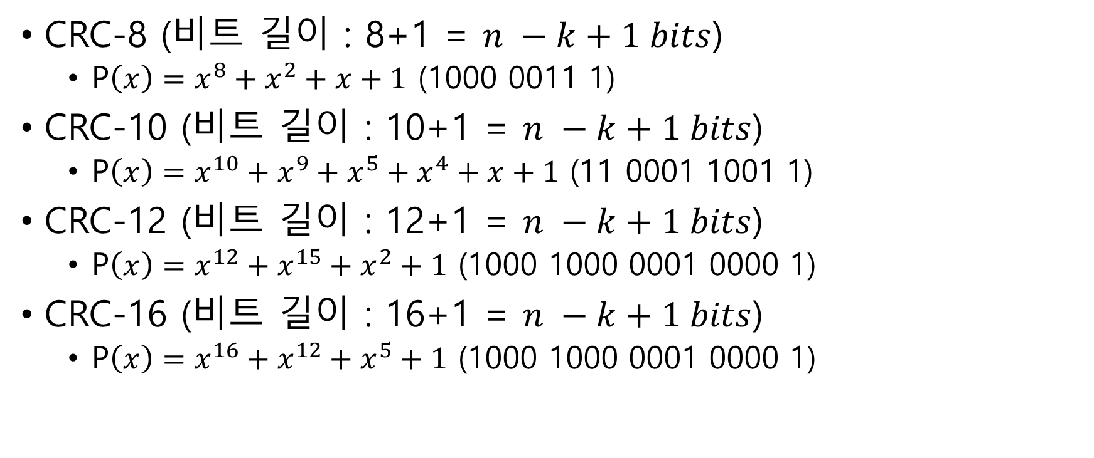
생성 다항식 예시
CRC-8 (비트 길이 : 8+1 = $n −k+1 bits$)
  P$\left(x\right)=x^{8}+x^{2}+x+1$ (1000 0011 1)
CRC-10 (비트 길이 : 10+1 = $n −k+1 bits$)
  P$\left(x\right)=x^{10}+x^{9}+x^{5}+x^{4}+x+1$ (11 0001 1001 1)
CRC-12 (비트 길이 : 12+1 = $n −k+1 bits$)
  P$\left(x\right)=x^{12}+x^{15}+x^{2}+1$ (1000 1000 0001 0000 1)
CRC-16 (비트 길이 : 16+1 = $n −k+1 bits$)
  P$\left(x\right)=x^{16}+x^{12}+x^{5}+1$ (1000 1000 0001 0000 1)

Slide 14
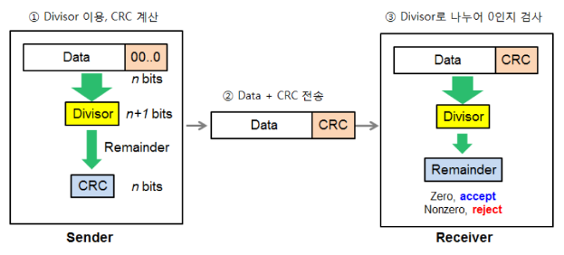

Slide 15
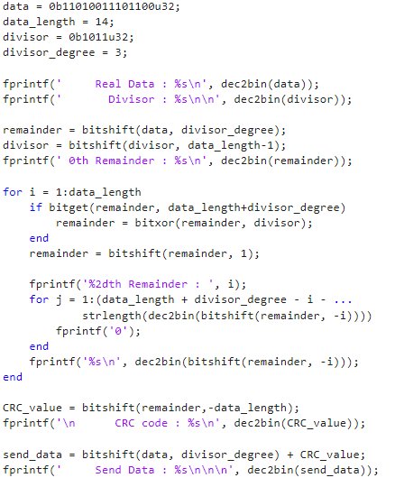
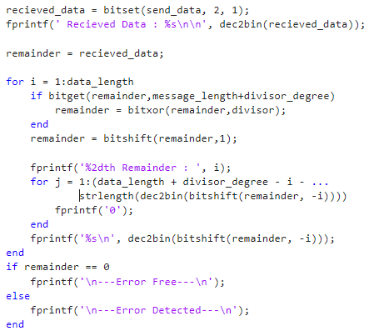
Sender Code
Reciever Code

